Slide 1

03-02: ПРОУЧВАНЕ НА МНЕНИЕТО НА СТУДЕНТИ ОТ СПЕЦИАЛНОСТ «ФАРМАЦИЯ» ОТНОСНО ЦЯЛОСТНОТО ОБУЧЕНИЕ, ПРОВЕЖДАНО ПО СПЕЦИАЛНОСТТА ИМ
МЕДИЦИНСКИ УНИВЕРСИТЕТ – ПЛЕВЕН
ФАКУЛТЕТ „ФАРМАЦИЯ“
СТУДЕНТИ ОТ СПЕЦИАЛНОСТ „ФАРМАЦИЯ“, 2 КУРС

Slide 2
ОСНОВНИ ДАННИ ЗА ПРОУЧВАНЕТО
Време на провеждане на проучването | Мес. 09 2017 г.
Бр. анкетирани лица | 24 студенти
Разпределение на анкетираните лица по пол Мъже Жени | 9 (42.9%) 12 (57.1%)
ПРОФЕСИОНАЛНИ КОМПЕТЕНЦИИ НА МАГИСТЪР-ФАРМАЦЕВТИТЕ
Над 52% от лицата считат, че познават достатъчно спецификите на образователно-квалификационната степен „Магистър” по специалността „Фармация” (фиг. 1).
Въпреки това само 8 (33.3%) от всички анкетирани студенти са посочили някои от професионалните компетенции, които е необходимо да притежават дипломираните магистър-фармацевти. Вероятна причина за това е недоброто познаване на специфичните изисквания към специалността.
Студентите считат, че основните професионални компетенции, които трябва да притежават дипломираните магистър-фармацевти са в различни области на фармацевтичната наука и практика: производство и клинични изпитвания на лекарства, фармацевтичен маркетинг, лабораторна работа и др. По отношение на самите лекарства част от лицата считат, че е необходима добра теоретична подготовка относно вида и състава на лекарствата, лекарствените взаимодействия, дозировки, противопоказания. Някои от студентите изтъкват значението на добрите комуникативни умения, които е необходимо да притежават магистър-фармацевтите, високата култура на обслужване и предоставянето на компетентна и подробна информация на клиентите в аптеките. Част от студентите акцентират върху формирането на практически умения, придобити не само в учебните зали и лабораториите на МУ-Плевен, но и по време на преддипломния стаж и извън територията на Университета.
Фиг. № 1. Считате ли, че познавате достатъчно спецификите на ОКС „магистър” по специалността „Фармацевт”? (%)

Slide 3
ПЛАНИРАНЕ, ОРГАНИЗАЦИЯ И РЕАЛИЗИРАНЕ НА УЧЕБНИЯ ПРОЦЕС ПО СПЕЦИАЛНОСТ „ФАРМАЦИЯ”
Табл. № 1. Изучавани задължителни дисциплини в 1 и 2 курс според учебния план на специалност „Фармация” и мнение на анкетираните студенти за полезността и интереса към дисциплините
№ | Задължителни дисциплини | А. Интересна за изучаване | Б. Полезна за овладяване на специфични компетенции | В. Полезна за овладяване на допълнителни компетенции | Г. Полезна за професионалната реализация
1 | Висша математика. Информационни технологии | 45.5 | 22.7 | 18.3 | 13.6
2 | Медицинска статистика | 45.0 | 40.9 | 29.6 | 4,5
3 | Биология | 35.4 | 31.3 | 20.8 | 12.5
4 | Обща и неорганична химия | 25.0 | 31.8 | 13.6 | 29.6
5 | Физика и биофизика | 37.5 | 19.3 | 23.8 | 19.4
6 | Латински език | 15.6 | 26.0 | 1.1 | 57.3
7 | Физическо възпитание и спорт | 61.1 | 11.1 | 16.7 | 11.1
8 | Анатомия на човека | 45.8 | 16.7 | 12.5 | 25.0
9 | Физиология на човека | 22.9 | 27.1 | 8.3 | 41.7
10 | Биоетика | 52.5 | 30.0 | 15.0 | 2.5
11 | Аналитична химия | 23.5 | 35.3 |  | 41.2
12.1 | Патоанатомия | 22.2 | 11.2 | 33.3 | 33.3
12.2 | Патофизиология | 20.0 | 60.0 |  | 20.0
13 | Физикохимия с колоидна химия | 29.4 | 11.8 | 5.9 | 52.9
14 | Органична химия | 17.6 | 11.9 | 17.6 | 52.9
15 | Микробиология и вирусология | 38.2 | 11.8 | 11.8 | 38.2
Фиг. № 2. Удовлетворява ли Ви учебния план на специалност „Фармация”, ОКС „Магистър”? (%)
Болшинството студенти (77.3%) са удовлетворени от учебния план на специалността, 9.1% изразяват неодобрение (фиг. 2).
Основни мотиви, които изтъкват лицата за неодобрението към учебния план са, че:
програмата за обучение по специалност „Фармация” не е напълно завършена за разлика от другите университети;
в учебния план на специалността са включени за изучаване учебни дисциплини, които са ненужни.
някои от учебните програми (вкл. конспекти за изпити) не са съобразени със специалността „Фармация”, както и с изискванията, които се поставят към студентите от страна на преподавателите.

Slide 4
ПЛАНИРАНЕ, ОРГАНИЗАЦИЯ И РЕАЛИЗИРАНЕ НА УЧЕБНИЯ ПРОЦЕС ПО СПЕЦИАЛНОСТ „ФАРМАЦИЯ”
Над 72% от лицата са удовлетворени от организацията на учебния процес, осъществявана от студентската канцелария на факултет „Фармация”, 27.3% са неудовлетворени (фиг. 3).
Седем (27.3%) от студентите, изразили неудовлетвореност от организацията на учебния процес, посочват като конкретни мотиви за това:
недостатъчните почивки между две последователни упражнения, пренатоварения седмичен график на учебните занятия;
лошата организация на самите учебни занятия, които се повеждат в различни сгради на Университета и това затруднява навременното придвижване на студентите за следващото учебно занятие;
ненавременната информация, която получават от студентската канцелария по въпроси, свързани с обучението по специалността им (фиг. 4).
Фиг. № 3.Удовлетворява ли Ви организацията на учебния процес, провеждана от студентската канцелария на факултет „Фармация”? (%)
Фиг. № 4. Основни причини, посочвани от лицата за неудовлетвореността от организацията на учебния процес, осъществявана от студентската канцелария на факултет „Фармация” (%)

Slide 5
ПЛАНИРАНЕ, ОРГАНИЗАЦИЯ И РЕАЛИЗИРАНЕ НА УЧЕБНИЯ ПРОЦЕС ПО СПЕЦИАЛНОСТ „ФАРМАЦИЯ”
Фиг. № 5. Преподавателите осъществяват ли проверка за присъствието на студентите на учебните занятия? (%)
Фиг. № 6. Относителен дял на присъствието на студентите според това дали се извършва или не проверка за присъствието на студентите на учебните занятия (%)
Всички анкетирани лица съобщават за реализирани проверки от страна на преподавателите относно присъствието на студентите на учебните занятия, като според 27.3% проверката се извършва само по някои учебни дисциплини (фиг. 5).
В ситуации, в които се извършва проверка за присъствието на студентите на учебните занятия, се отчита по-висока посещаемост от студентите в сравнение със ситуации, когато такава проверка липсва (фиг. 6).
Над 90% споделят, че са посещавали всички учебни занятия през изминалия семестър (фиг. 7).
Отсъствия са реализирани по учебните дисциплини „Биология”, „Анатомия на човека” и „Физиология на човека”, като основни мотиви за допуснатите отсъствия от учебните занятия са: липсата на интерес към учебната дисциплина, не се осъществява проверка на посещаемостта на студентите и наличието на здравословен проблем.
Фиг. № 7. Посещавахте ли учебните занятия по изучаваните от Вас учебни дисциплини? (%)

Slide 6
ОРГАНИЗАЦИЯ НА ИЗПИТНИТЕ СЕСИИ
Фиг. № 9.Основни причини за неудовлетвореността от организацията на изпитните сесии (%)
Фиг. № 8.Удовлетворява ли Ви организацията на изпитните сесии, провеждани от студентската канцелария на факултет „Фармация”? (%)
Осемдесет и един процента от запитаните са изразили одобрение към организираните до момента изпитни сесии. – фиг. 8.
Лицата (19%), изразили неудовлетвореност от организацията на изпитните сесии, изтъкват като основна причина за това недоброто разпределение на изпитите – дълъг интервал между някои от изпитите и твърде къс – между други изпити, както и провеждането на няколко изпита едновременно на една и съща дата – фиг. 9.

Slide 7
СТИМУЛИРАНЕ НА УЧАСТИЕТО НА СТУДЕНТИТЕ В УЧЕБНИ ЗАНЯТИЯ И ОБРАЗОВАТЕЛНИ ИЗЯВИ
Фиг. № 12. Участвали ли сте досега в кръжочни форми? (%)
Само 5 (25.0%) биха се включили в бъдеще в кръжочни форми, 5 (25.0%) са отговорили отрицателно, а 10 (50.0%) не са изразили мнение.
Участие на студентите в други извънаудиторни форми (курсове, семинари).
Само един от всички анкетирани е участвал в курс на тема „Комбинаторика и перспектива”.
Участие на студентите в образователни и научноизследователски проекти.
Няма реализирани участия на студентите в образователни и научноизследователски проекти през периода на обучение в МУ-Плевен. Една трета от лицата проявяват интерес към подобни инициативи в бъдеще.
Фиг. № 10. Възлагали ли са Ви творчески задачи през изминалия семестър? (%)
Фиг. № 11. Как възприемате възлагането на творчески задачи по учебните дисциплини? (%)
Петдесет на сто от лицата считат, че възлагането на творчески задачи е полезно за формирането на определени знания и умения у студентите, 15.8% проявяват интерес към творческите задачи, които съм им възлагани 20.5% ги определят като излишни и отнемащи много време, 13.6% ги определят като безполезни (фиг. 11).

Slide 8
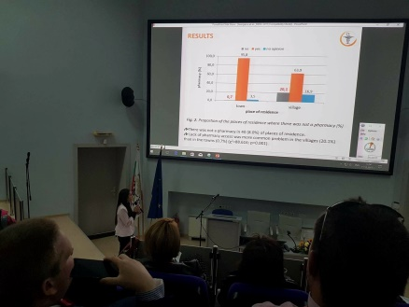
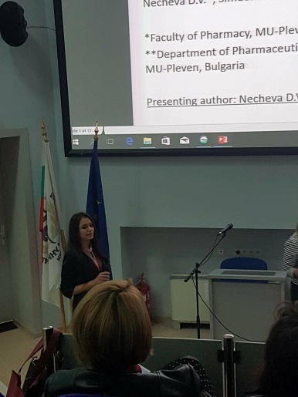
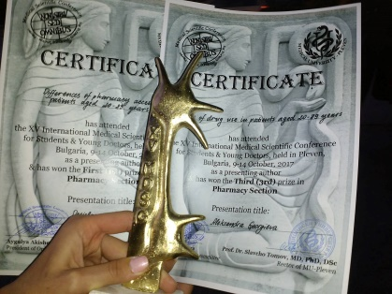
СТИМУЛИРАНЕ НА УЧАСТИЕТО НА СТУДЕНТИТЕ В НАУЧНИ И ХУДОЖЕСТВЕНОТВОРЧЕСКИ ИЗЯВИ
Участие на студентите в научни форуми.
Четирима от студентите съобщават за предстоящо участие в научна конференция – двама в Юбилейната XV Международна научна конференция за студенти и млади лекари (16-13.10.2017, МУ-Плевен) и двама – в Научно-практическа конференция (Варна, 27-29.10.2017).
Публикации на студенти в научни списания.
Няма реализирани публикации на студенти (самостоятелно или в авторски колективи) в научни списания.
Участие на студентите в спортни мероприятия, организирани от МУ-Плевен или друг университет.
Няма реализирани участия на студентите в спортни мероприятия през периода на обучение в МУ-Плевен. Над 18% проявяват интерес към подобни прояви в бъдеще.
Участие на студентите в самодейни и художественотворчески прояви, организирани от МУ-Плевен или друг университет.
Няма реализирани участия на студентите в самодейни и художественотворчески прояви през периода на обучение в МУ-Плевен, но 36.4% биха се включили в бъдеще в подобни прояви.

Slide 9
СТИПЕНДИИ, ПАРИЧНИ НАГРАДИ И ПОМОЩИ, ПОЛУЧАВАНИ ОТ СТУДЕНТИТЕ
Стипендии. Един от студентите е получавал стипендия в размер на 90 лв. въз основа на критерия „отличен успех”. Един от студентите е получавал стипендия в размер на 70 лв. според критерия „месечен доход на член от семейството”.
Парични награди. Няма студенти, които да са получили парична награда от МУ-Плевен за определени успехи в учебната, научноизследователската и други дейности.
Парична помощ поради тежко материално състояние. Няма студенти, които да са получили парична помощ от МУ-Плевен поради тежко материално състояние.
Студентски стол и студентски общежития:
Единадесет (50.0%) от студентите ползват студентските общежития на МУ-Плевен, 11 (50.0%) не ги ползват (фиг. 13). Основни причини за неизползването на студентските общежития, които са посочили студентите са, че не отговарят на поставените критерии, неудовлетвореност от материалните условия в общежитията, наличието на хлебарки в стаите, както и лошо поддържаните стаи от предишни наематели.
Фиг. № 14. Ползвате ли студентския стол на МУ-Плевен? (%)
Фиг. № 13. Ползвате ли студентските общежития на МУ-Плевен? (%)

Slide 10
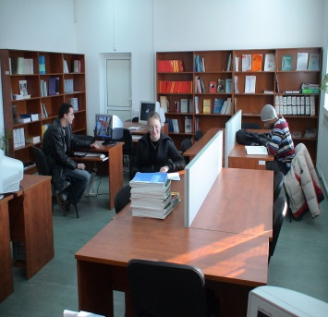
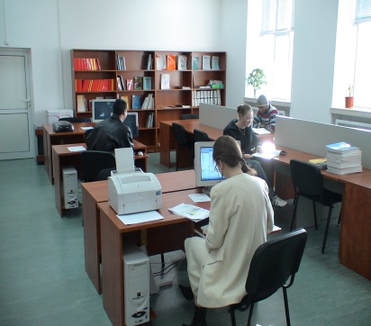
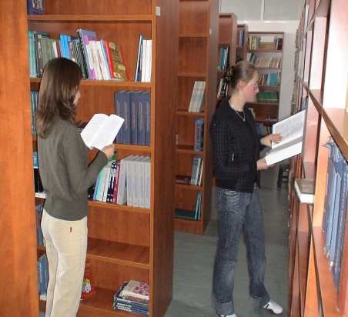
ОЦЕНКА НА РАБОТАТА НА УНИВЕРСИТЕТСКАТА БИБЛИОТЕКА
Табл. № 2. Оценка на работата на Университетската библиотека по конкретни показатели и обща оценка (по шестобалната система)
Показател | Оценка
А. Наличност на фонда (учебници, учебни помагала, научни списания) | 3.67
Б. Актуалност на фонда (учебници, учебни помагала, научни списания) | 3.81
В. Наличен брой места за ползване от студентите в читалните | 5.00
Г. Наличен брой компютри за ползване от студентите в читалните | 4.95
Д. Интернет достъп в библиотеката (вкл. до база-данни) | 5.21
Е. Работно време на Библиотеката | 4.48
Ж. Култура на обслужването на служителите в Библиотеката | 4.86
Общо | 4.55
На табл. 2 са представени оценките, дадени от студентите за работата на Университетската библиотека по различни критерии и обща оценка. По-висока е оценката за осигурения интернет-достъп, наличния брой компютри за ползване от студентите в читалните и културата на обслужване на служителите в библиотеката. Сравнително по-ниски са оценките за наличния брой учебници, учебни помагала и научни списания в библиотеката и тяхната осъвремененост (табл. 2).

Slide 11
ОЦЕНКА НА СЛЕДНИТЕ ДЕЙНОСТИ И УСЛОВИЯ, ОСИГУРЯВАНИ ОТ МУ-ПЛЕВЕН (ОЦЕНКАТА СЕ ДАВА ПО ШЕСТОБАЛНАТА СИСТЕМА)
Табл. № 3. Оценка на следните дейности, осигурявани от МУ-Плевен
(по шестобалната система)
Показател | Оценка
А. Наличие на безопасни и здравословни условия на труд в учебните зали и лаборатории | 5.09
Б. Възможности за спортуване | 5.23
В. Възможности за самодейна и художественотворческа дейност на студентите | 4.64
Общо | 4.98
Студентите дават много добра оценка на осигурените възможности в МУ-Плевен за спортуване и за безопасни и здравословни условия на труд в учебните зали и лабораториите (табл. 3).
ОСИГУРЯВАНА ПОДКРЕПА ОТ СТРАНА НА СТУДЕНТСКИЯ СЪВЕТ
Седем или 33.3% считат, че Студентският съвет осигурява необходимата подкрепа на студентите по отношение на техните права и искания във връзка с административното обслужване и условията на труд и самоизява. Над 2/3 от студентите са се въздържали от коментар (фиг. 15).
Фиг. № 15. Студентският съвет подкрепя ли Вашите права и искания във връзка с административното обслужване и условията на труд и самоизява? (%)

